Slide 1
题型与分值
选择题10题，每题2分
填空题10题，每题2分
计算分析题6题，每题5分
应用题6题，每题5分

Slide 2
考点
课件
教学在线的问卷
试题来源
例题的变形
家庭作业的变形
完整版教材的课后习题
在机器学习,密码学, 经济学经典定义与模型中的应用

Slide 3
大题特征
应用色彩明显，每道题都有应用场景.
与2018年以前的风格完全不一样
要用到的数学知识不容易看出
一旦看出, 就会比较简单
15分左右的题目，用来拉开差距

Slide 4
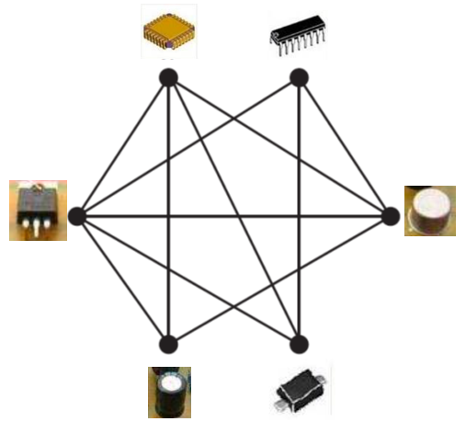
近3年考题
For the production of single-sided printed board (SPCB, 单面印制板), electronic components are arranged on a printed board without wire (导线) crossing. Please determine whether the following connectivity requirement can be implemented with a SPCB.
难点: 不知道用什么数学知识, 看不懂题意
特点: 离散数学在其他学科中的应用

Slide 5
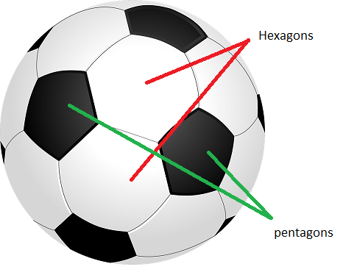
近3年考题
As shown in the following figure, the surface of a football is a combination of pentagons and hexagons. How many pentagons and hexagons are there, respectively?
难点: 不知道用什么数学知识
特点: 离散数学在生活中的应用

Slide 6
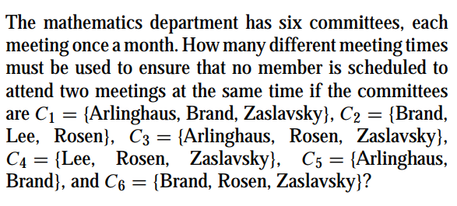
近3年考题+作业题
特点: 离散数学在生活中的应用
难点: 不知道用什么数学知识

Slide 7
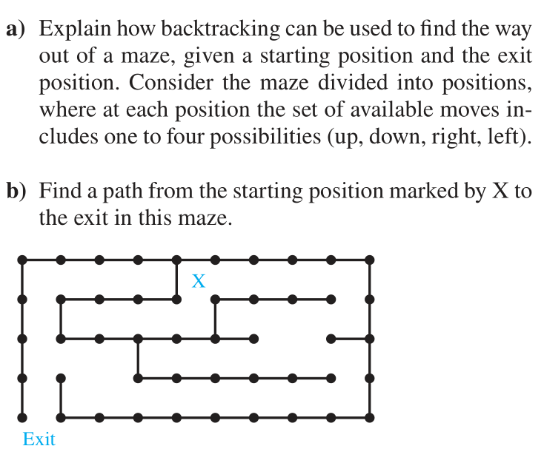
近3年的类似考题,完整版课后题
特点: 离散数学在其他学科的应用
错误点: 不用离散数学, 凭直接猜

Slide 8
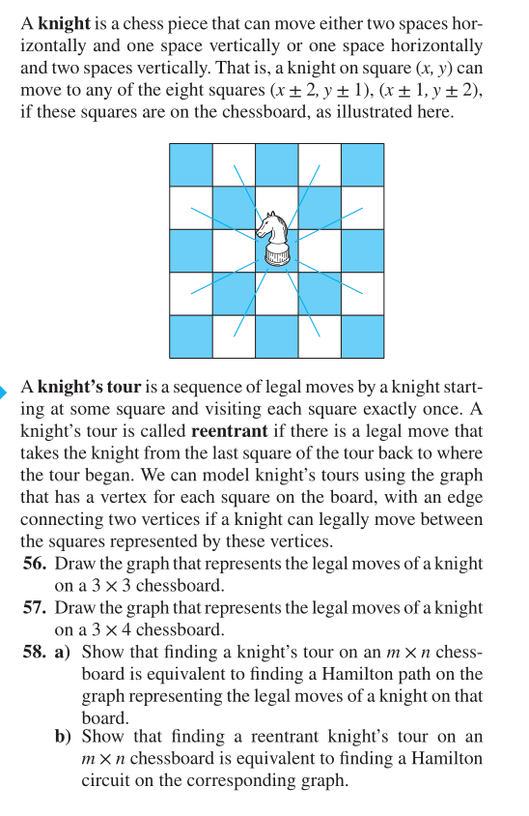
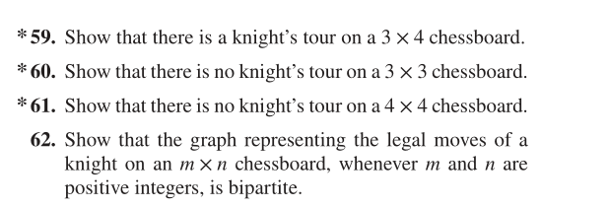
近3年的类似考题
特点: 离散数学在生活和AI中的应用
难点: 不知道用什么数学知识
错误点: 不用离散数学, 凭直接猜

Slide 9
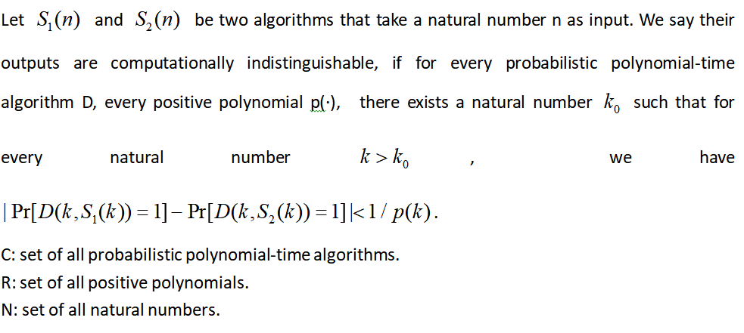
近3年的类似考题
难点: 看不懂题目
特点: 离散数学在其他学科的应用

Slide 10
考试中
解题得有过程, 对一步, 得一步分数.
反例: 某些同学,只给答案,没有过程. 答案还是错误的.
如果不会动手, 那么写出相关的定理也可得分.

Slide 11
考试中
2. 针对问题答题.
反例: 某些做过以前的试卷, 一看问题眼熟, 立马按照以前的题目给出了答案.

Slide 12
考试中
3. 答题要规范. 严格遵循定义.
反例:
连接矩阵的表示, 五花八门.
写成

Slide 13
考试中
3. 答题要规范. 严格遵循定义.
例子1: 证明A上的关系R是一个格. 你打算分几步来做? 你会全部包含如下几个步骤么?
1. 证明R是一个偏序
1.1 证明R具有自反性.
1.2 证明R具有反对称性.
1.3 证明R具有传递性.
如果不会, 那么写出相关的定义也可得分.

Slide 14
考试中
3. 答题要规范. 严格遵循定义.
例子1: 证明A上的关系R是一个格. 你打算分几步来做? 你会全部包含如下几个步骤么?
1. 证明A中任意一对元素, 具有最小上界
2. 证明A中任意一对元素, 具有最大下界

Slide 15
考试中
3. 答题要规范. 严格遵循定义.
例子2 : f:A->B的函数, 求f的逆映射.
你会先证明它是一个双射么?

Slide 16
考试中
4. 证明过程中依赖某些“显然成立”的, 而实际上并不”明显”, 甚至是错误的.
例子1.
反例: S男同学集合, T女同学集合,h专业.
原因:

Slide 17
考试中
4. 证明过程中依赖某些“显然成立”的, 而实际上并不”明显”, 甚至是错误的.
例子2.
这个公式教材没有,使用前必须证明.

Slide 18
为什么你的分数低
为什么感觉良好, 却分数低下?
原因:
没有解题过程,只有答案, 并且还是错误的.
英文差, 看不懂题目, 答非所问.
答题不规范.
证明过程中, 依赖”显然成立”的东西, 而实际上并非如此

Slide 19
考试后
不要向我索要分数.
要加集体加, 要减集体减, 不要搞特权.
惩罚: 第一次索取, 总评减掉 10分.
第二次索取, 不及格, 并报告教务处.
2. 如果不及格, 不要向我求情. 每一个不及格的, 我都会反复核查和考虑. 如果你想复查试卷, 请按照学校规定流程走, 不要私下向我申请.

Slide 20
考试
不要担心你在数学上遇到的困难, 我向你保证, 我遇到的比你大得多.
---爱因斯坦

Slide 21
成绩出来后
如果你挂科了, 那么木已成舟, 成绩的修改权就从老师转移到教务处. 除非老师判卷有重大过失, 否则不可修改.
所以不要指望跟老师说几句好话, 就能从挂科变成及格.
老师无权修改
老师申请修改=承认自己有重大过失

Slide 22
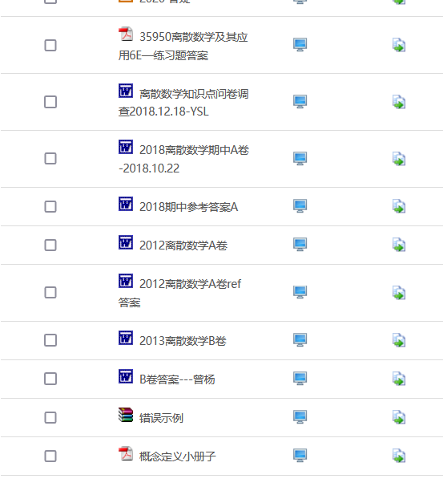

复习材料

